Slide 1
第4章 词法分析
※ 词法分析程序又称扫描器，任务有两个：
(1) 识别单词
  ——从用户的源程序中把单词分离出来;
(2) 翻译单词
  ——把单词转换成机内表示，便于后续处理。
【内容提要】
  4.1 词法分析的基本概念
  4.2 词法分析程序的设计
  4.3 算术常数处理机的设计

Slide 2
4.1 词法分析的基本概念
4.1.1 单词的分类与识别
  1. 单词的分类
  按单词的语法功能可分为：
  标识符 —— 用户给一些变量起的名字；
  常 数 —— 以自身形态面对用户和系统；
  特殊符 ——
  (1) 关键字 —— 系统内部定义，具有固定的意义，
  通常用来区分语法单元；
  (2) 界 符 ——
    单字符界符 —— + - * / , ; : = < …
    双字符界符 —— <= <> >= == /* */ …

Slide 3
4.1.1 单词的分类与识别
  2. 单词的识别
  字母开头 —— 关键字或标识符；
  数字开头 —— 数值型常量；
  ‘ 或 “ 开头 —— 字符型常量或字符串常量；
  其它 —— 多数以自身形态识别之，如+，:=，…
  ※ 如何区别关键字和标识符？
  现在，大多数编译程序使用“保留字”，即关键
  字不能用作标识符。系统预先造好关键字表，拼好
  的字符串，先查“关键字”表，查到了，视为关键字，否则，视为标识符。

Slide 4
4.1.2 单词的机内表示
程序设计语言的单词不但类别不同，而且长短不一，机内表示可以使：
  ① 长短统一；
  ② 语法、语义信息分开。
目前，大多数采用如下 二元式 形式：
TOKEN:
类 | 值
语义信息，如：数组维数， 上下界，类型等；
语法信息，即单词的分类码。

Slide 5
4.1.2 单词的机内表示
※ TOKEN 的一种设计方案：
·标识符： TOKEN: IT[i] 符号表
·常数： TOKEN: CT[c] 常数表
·关键字： TOKEN: KT[k] 关键字表
·界符： TOKEN: PT[p] 界符表
i ·
名字…
c ·
123
k ·
Begin
p ·
<=

Slide 6
4.2 词法分析程序的设计
4.2.1 词法分析程序按功能划分
  (1) 作为独立一遍的扫描器
  源程序 TOKEN序列
（字符串） （单词串）
扫描器
  (2) 作为语法分析器的子程序的扫描器
语法分析器
  TOKEN序列
(语法分析后）
命令
TOKEN
getword
源程序
扫描器

Slide 7
4.2.2 一个简单词法分析器的实现
Token序列(单词串)
翻译器主程序
源程序(字符串)
识别器
（1）识别器 --- 识别单词的有限自动机
（2）翻译器 --- 根据有限自动机所识别出的对象，完成从单词串到单词的TOKEN串的翻译。
下页：一个简单识别器的设计

Slide 8
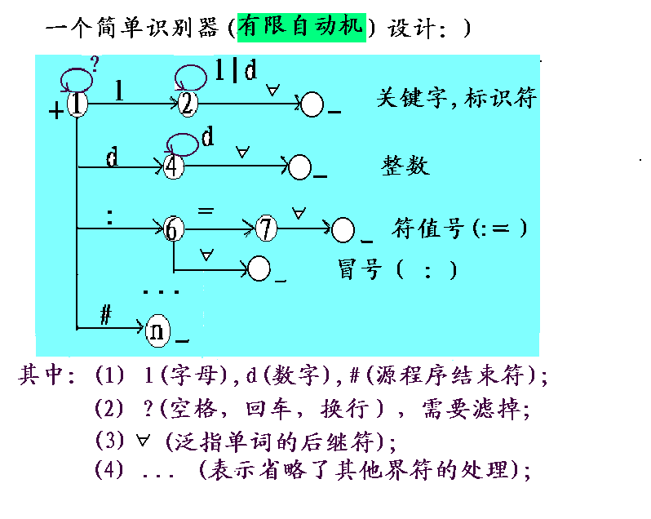
※ 一个简单识别器的设计
赋
赋
下页：一个简单的词法分析程序

Slide 9
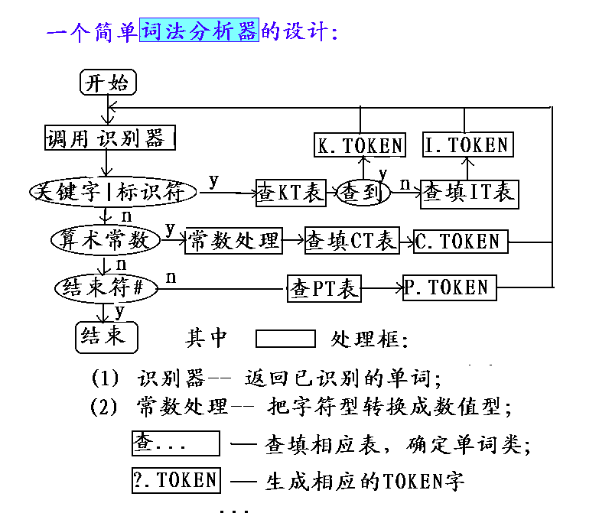
※ 一个简单词法分析程序设计

Slide 10
4.2.3 词法分析结果示例
【例4.1】Pascal片段:
…
x1:=x1+1;
begin
yy:=5;
zz:=yy*x1;
end;
while (x1=20) do x1:=yy;
…

Slide 11
4.2.3 词法分析结果示例
例4.1的符号表：
关键字表
界符表
符号表
常数表
KT[k]
begin
end
while
do
…
PT[p]
:=
;
+
*
(
IT[i]
x1
yy
zz
CT[c]
1
5
20
1
2
3
4
1
2
3
4
5
1
2
3
4
1
2
3
4
6
7
)
=
…
【注】(1) KT[k]，PT[p] – 静态表（系统设定）；
(2) IT[i]， CT[c] – 动态表（随源程序变化）；

Slide 12
4.2.3 词法分析结果示例
x1
:=
x1
+
1
;
begin
yy
:=
5
;
zz:=yy*x1;end; while (x1=20) do x1:=yy;…
经过扫描器，依次输出TOKEN序列：
(i,i₁)
，
(p,p₁)
，
(i,i₁)
，
(p,p₃)
，
(c,c₁)
，
(p,p₂)
，
(k,k₁)
，
(i,i₂)
，
(p,p₁)
，
(c,c₂)
，
(p,p₂)
，
(i,i₃),(p,p₁),(i,i₂),(p,p₄),(i,i₁)(p,p₂),(k,k₂), (p,p₂), (k,k₃),(p,p₅),(i,i₁),(p,p₇),(c,c₃),(p,p₆),(k,k₄), (i,i₁), (p,p₁),(i,i₂),(p,p₂) .

Slide 13
4.3 算术常数处理机的设计
带有翻译功能的自动机称为处理机；其结构可分为两个部分：
(1) 识别器（有限自动机主机）
(2) 翻译器（在自动机的状态节点处，插入翻译子程序）
算术常数处理机的功能：
字符型 => 数值型
4.3.1 识别器设计
· 算术常数的基本形式：
dd…d.dd…d e(+|-)dd…d；
尾数
指数

Slide 14
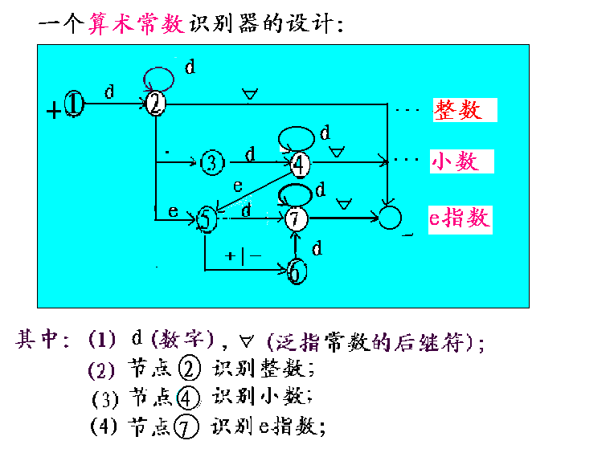

Slide 15
4.3.2 翻译器设计
val(d)字符转数值函数
1. 算法设计：设置参数如下：
参数初值分别为：
n=p=m=t=0; e=1
n：拼尾数值变量；
每当读入尾数数字d时： n = 10*n+val(d);
p：拼指数值变量；
每当读入指数数字d时： p = 10*p+val(d);
m：小数位数变量；
读到小数点 . 后，每当读入小数数字d时： m=m+1;
e：指数的符号变量（+为1，-为-1）;
t：类型变量（整型为0，实型为1）;
结果变量:
num= n*10^{e*P-m}

Slide 16
4.3.2 翻译器设计
2. 状态节点处(翻译)动作函数设计：
设：在状态i节点处的语义动作为q_{i}；
q₁：初始化，n=p=m=t=0；e=1；num=0；
q₂：n=10*n+val(d)；
q₃：t=1;
q₄：n=10*n+val(d)；m=m+1；
q₅：t=1;
q₆：if ‘-’ then e = -1；
q₇：p=10*p+val(d)；
【注】 val(d) 字符型转数值型函数。

Slide 17
※常数处理机程序框图：
开始
常数处理机程序框图
执行翻译子程序
state = 1
Semfun(state)
getchar(ch)
查变换表： δ(state,ch)= ?
y
δ=空
state = δ
n
回答:no
n
δ=ok
y
计算：num= n*10^{e*P-m}
常数的转换结果
结束

Slide 18
※ 算术常数处理过程示例：
  例如： 8.67e-12# 的翻译过程：
状态
翻译
n
m
p
e
t
符号
变换
1
q(1)
0
0
0
1
0
8
2
2
q(2)
8
0
0
1
0
·
3
3
q(3)
8
0
0
1
1
6
4
4
q(4)
86
1
0
1
1
7
4
4
q(4)
867
2
0
1
1
e
5
5
q(5)
867
2
0
1
1
-
6
6
q(6)
867
2
0
-1
1
1
7
7
q(7)
867
2
1
-1
1
2
7
7
q(7)
867
2
12
-1
1
#
ok
【结果】 num=n*10^{e*p-m}=867*10^{-1*12-2}=867*10⁻¹⁴

Slide 19
第4章 词法分析
Any questions?

